Slide 1
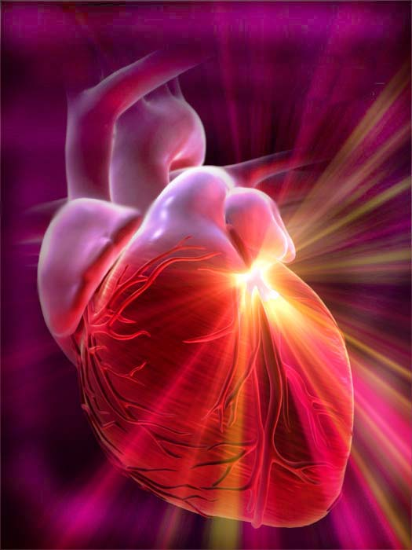
Patofyziologie
Kardiovaskulárního systému
Mgr. Petra Bořilová Linhartová, Ph.D.
Molekulární podstata patofyziologických procesů

Slide 2
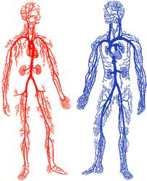
Patofyziologie kardiovaskulárního systému
Patofyziologie srdce a cévního systému
Poruchy srdečního rytmu
Poruchy tlaku krve
Nemoci periferních cév

Slide 3
Kardiovaskulární systém
Kardiovaskulární systém = oběhová soustava
srdce
tepny
vlásečnice
žíly
krev
Fce
transport živin, plynů a odpadních látek z tkání nebo do tkání
transportním médiem je krev
člověk a ostatní obratlovci mají uzavřenou oběhovou soustavu

Slide 4
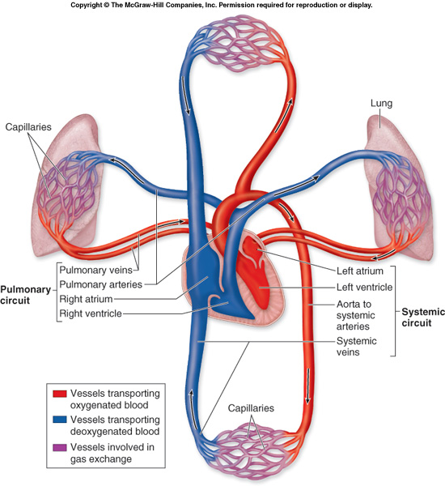
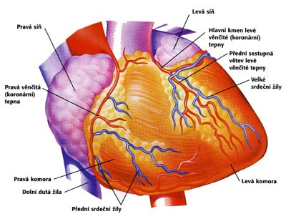
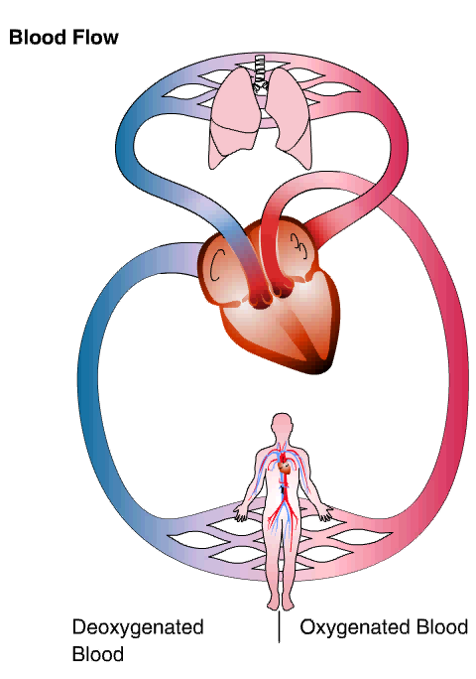
Krevní oběh
malý a velký krevní oběh koronární oběh

Slide 5
Krevní oběh
dva oddělené okruhy
malý (plicní) oběh je poháněn pravou komorou srdeční
velký (systémový) oběh levou komorou
tlak v plicním oběhu je 4 – 5 krát nižší než v oběhu systémovém
Koronární oběh
při řízení se uplatňují hlavně humorální mechanizmy:
s rostoucí prací stoupá mtb. obrat a množství katabolitů má vazodilatační účinek, nejdůležitější vazodilatans je adenosin
nepřímá vazodilatace sympatikem a katecholaminy (přestože primární účinek na koronární cévu je vasokontrikční), neboť zvyšuje mtb. obrat

Slide 6
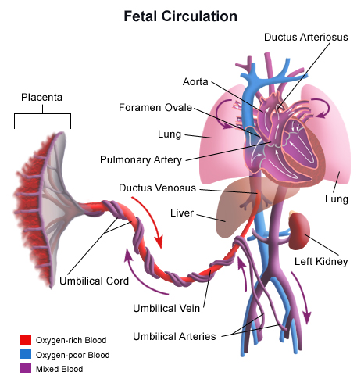
Krevní oběh
Placentární a fetální oběh krve
v srdci plodu spolu předsíně komunikují skrz for. ovale
okysličená krev z placenty přes v. umbilicalis do duté žíly, odtud pak do pravé síně a skrz for. ovale do levé → levá komora → aorta
při porodu se plíce rozedmou → klesá v nich odpor → tlak v levé předsíni převýší tlak v pravé a uzavírá se for. ovale; současně uzávěr d. arteriosus

Slide 7
Krevní oběh
objem krve, který je za časovou jednotku přečerpán malým a velkým oběhem, je stejný = minutový objem srdeční
srdeční výdej je určen velikostí systolického tepového objemu (objem krve vypuzené během jedné srdeční kontrakce) a tepovou frekvencí
srdce pracuje jako tlakové čerpadlo. Na jeho výkonu se podílí složka statická: překonání tlakového rozdílu mezi komorou a tepnou, a složka kinetická: udílí zrychlení vypuzenému množství krve.

Slide 8


Krevní oběh
zdrojem E pro kontrakci je ATP, hydrolyzován ATPasou v hlavici myosinu - energii pro resyntézu ATP získává myokard aerobně (velký počet mitochondrií)
ve spotřebě živin je vysoký podíl FFA a schopnost metabolizovat laktát, význam této schopnosti při těžké svalové práci, kdy kosterní svaly přejdou na anaerobní glykolýzu a uvolňují do krve laktát → tím poskytují srdci „palivo“ pro jeho zvyšující se činnost + srdce zpracováním laktátu udržuje pH
kromě ATP obsahuje kreatinfosfát – citlivým indikátorem dostatečného zásobení srdce živinami a kyslíkem, neboť zdroj E pro resyntézu ATP
↑CK - infarkt myokardu (4-8 hod.)

Slide 9
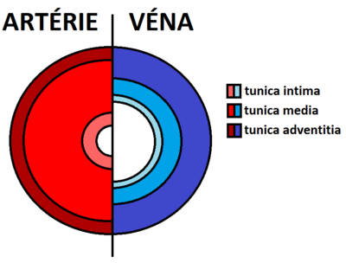
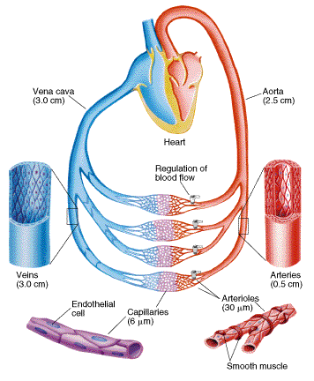
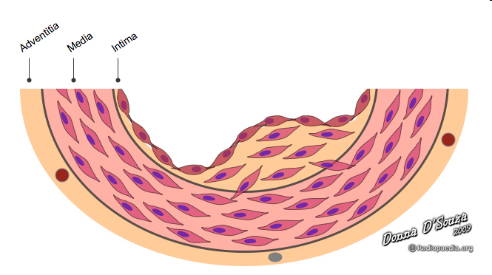
Cévní systém
Cévní stěna
T.I. – endotel, řídké kolagenní v.
T.M – hladké sval. b., retikulární
a elast. vlákna
T.A. – kolagenní vaz., fibroblasty,
adipocyty, hladké sval. b.

Slide 10
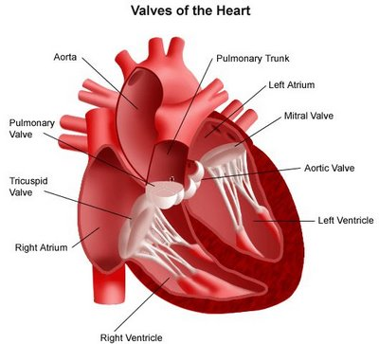
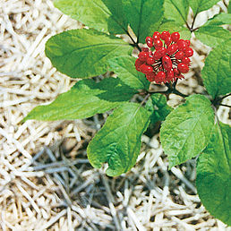
Cévní systém
Chlopně (valva)
v srdci – cípaté a poloměsíčité
v žílách (varixy, tromby, embolie)
v lymfatických cévách
Patologie
stenózy
insuficience
hypertrofie
ICHS
křečové žíly…tromby…embolie
Venofarmaka
– analgetika, antiflogistika
- flavonoidy, jejich glykosidy, nebo saponiny…ženšen (ASA, antiox., exprese COX)

Slide 11
Srdce
dutý orgán, jehož stěny tvoří srdeční svalovina = speciální forma příčně pruhovaného svalstva, které je v trvalé aktivitě
pravidelnými kontrakcemi zajišťuje neustálý oběh krve a mízy v organismu
metabolizmus srdeční svalové buňky je převážně vázán na oxidační pochody
zdrojem energie pro srdeční činnost jsou mastné kyseliny, laktát, glukóza a v menší míře i aminokyseliny

Slide 12
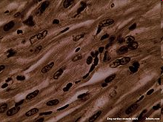
Srdce
Kardiomyocyty - srdeční svalová vlákna
obsahují jedno nebo dvě centrálně umístěná ovoidní jádra, mitochondrie a glykogenová granula
v cytoplazmě kardiomyocytů (sarkoplazmě) je rovněž uložen myoglobin
. ↑myoglobin u AIM (0,5-2 hod.)
sarkoplazmatické retikulum tvořené soustavou váčků a cisteren je zásobárnou Ca²⁺ iontů

Slide 13
Srdce
Myokard
srdeční svalovina = syncytium (soubuní) - jednotlivé svalové buňky jsou propojeny plazmatickými můstky
buněčná jádra jsou uložena centrálně (jako u svalů hladkých), v myofibrilách je patrné příčné pruhování (jako u svalu kosterního)
tloušťka stěny jednotlivých srdečních dutin je rozdílná (nejmohutnější v ???)
kromě svalových vláken, jejichž hlavní funkcí je kontrakce, lze v myokardu rozlišit i svalovou tkáň specializovanou na tvorbu a přenos vzruchů = vodivá soustava srdeční

Slide 14
Srdce
Myokard
Automacie (chronotropie) = schopnost vytvářet vzruchy. Výsledkem vzruchové aktivity je sled pravidelných rytmických srdečních stahů i bez vnějšího podráždění
Vodivost (dromotropie) = vzruch se přenáší na celou srdeční jednotku (síně a komory), čímž je zajištěn synchronní stah všech svalových vláken
Dráždivost (bathmotropie) = možnost vyvolat svalový stah dostatečně silným, nadprahovým podnětem. Zatímco podprahový podnět stah nevyvolá, nadprahový podnět různé intenzity vyvolá stejnou odpověď, pokud se dostaví v období, kdy je svalovina schopna na podnět reagovat
Stažlivost (inotropie) = schopnost svalové kontrakce a její závislost na dalších faktorech, např. na výchozím napětí svalového vlákna

Slide 15
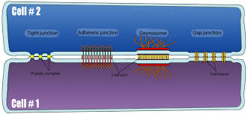
Srdce
v srdečním svalu jsou přítomny tři druhy buněk:
„Rychlé buňky“ pracovního myokardu - reagují kontrakcí na elektrický signál a rychle vedou elektrický signál – nejčastější typ
„Pomalé buňky“ - hrají důležitou roli při převodu signálu skrze SA a AV uzel
„Pacemakerové buňky“ - generují elektrický signál
spojení mezi dvěma buňkami je tvořeno desmosomy, ionty procházejí přes „gap junctions“
Fce kardiomyocytu
Systolická fce srdce
Diastolická fce srdce

Slide 16
Srdce
Kardiomyocyty obsahují 3 propojené systémy:
1. excitační
účastní se šíření akčního napětí do okolních b. a zahajuje další pochody uvnitř kardiomyocytů
2. spřažení excitace a kontrakce
mění elektrický signál na chemický
3. kontraktilní
molekulární motor hnaný ATP

Slide 17
Srdce
1. Mechanismus kardiomyocytární činnosti
elektrické aktivity srdečního svalu se zúčastňují K⁺ (ICT), Na⁺ (ECT) a Ca²⁺ (ER, ECT)
Fáze 0 - rychlá depolarizace kardiomyocytu
při napětí -65 mV se otevírají napětím řízené Na kanály (INa)
následný vtok Na⁺ vede k depolarizaci až do + hodnot (cca +40 mV) a uzávěru Na kanálů
Fáze 1 - částečná repolarizace
podkladem je difúze K⁺ specifickými iontovými kanály (Ito – „transient outward“)
K⁺ difunduje podle elektrického i chemického gradientu
zároveň se otevírají Ca „long-lasting“ kanály (ICa-L)

Slide 18
Srdce
Fáze 2 („plateau“) - protrahovaná depolarizace
depolarizace udržována influxem Ca²⁺ skrze ICa-L kanály
na rozdíl od INa nebo Ito, kanál ICa-L je řízen jak napětím, tak receptorovým mechanismem, kterým působí vegetativní nervová signalizace
Ca²⁺ se váže na ryanodinový receptor sarkoplasmatického retikula, odkud se uvolňuje velké množství Ca²⁺ iontů do cytoplasmy
Ca²⁺ se dále váže na troponin který následně změní svoji konformaci a přestane blokovat vazbu mezi aktinem a myosinem
následuje kontrakce svalového vlákna
otevírá se další „opožděný“ typ K⁺ kanálu (IK)
během fází 0-2 jsou buňky srdečního svalu necitlivé k jakémukoli novému elektrickému signálu – refrakterní perioda

Slide 19
Srdce
Fáze 3 – repolarizace
po uzavření Ca²⁺ kanálu, výtok K⁺ sníží napětí v kardiomyocytu ke klidovým hodnotám
v čase mezi repolarizací a další depolarizací jsou Na⁺ ionty pumpovány ven z buňky výměnou za K⁺ Na/K ATP-asou (3:2)
některé Na⁺ ionty se vracejí do buňky výměnou za Ca²⁺ prostřednictvím specifického výměníku
vápník je zároveň aktivně pumpován do sarkoplasmatického retikula
srdeční sval je ve fázi relaxace

Slide 20
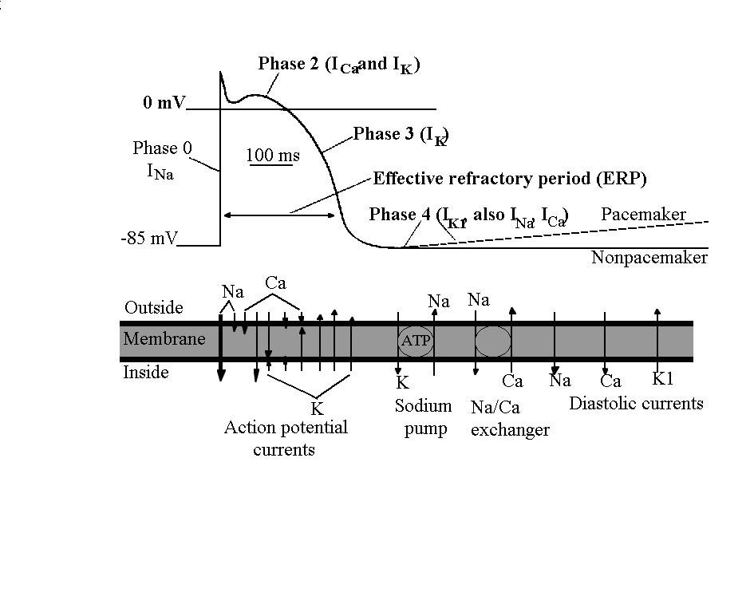
Srdce
Fáze 4 – rychlá depolarizace
v pacemakerových buňkách zůstává část Na, K a Ca kanálů otevřených i během diastoly, což vede ke kontinuálnímu úbytku negativního napětí až k hodnotám kolem -65mV
tyto kanály jsou ovlivňovány jak parasympatickým, tak sympatickým nervovým systémem
pacemakerové buňky se nacházejí v SA uzlu, AV uzlu a Purkyňových vláknech

Slide 21
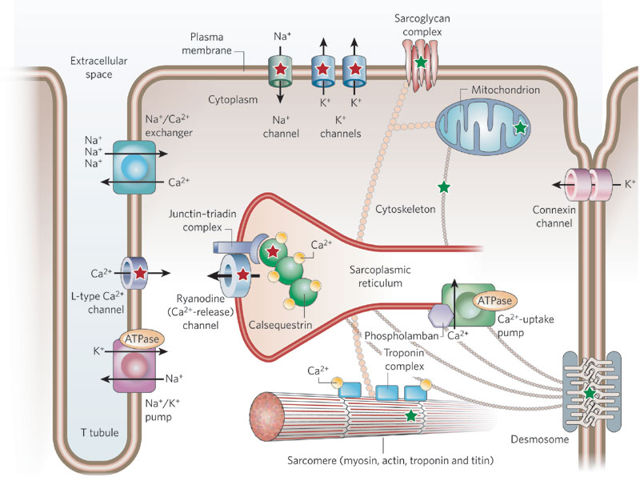
Srdce
Fáze 0. a 1.
Fáze 3.
Fáze 2.
Fáze 3.
Fáze 2.

Slide 22
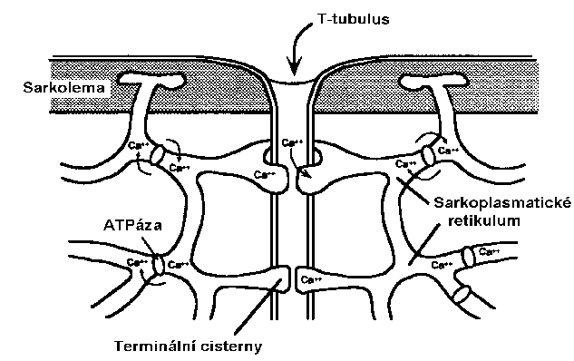
Srdce
2. spřažení excitace a kontrakce
elektrochemické spřažení mezi sarkolemou a nitrobuněčnými organelami zajišťuje systém intracelulárních membrán (sarkotubulární systém)
kaskáda 2 okruhů pohybu Ca²⁺ iontů, jejichž činností se vyvolá vápníkový hrot v cytosolu, indukující stah myofibril

Slide 23
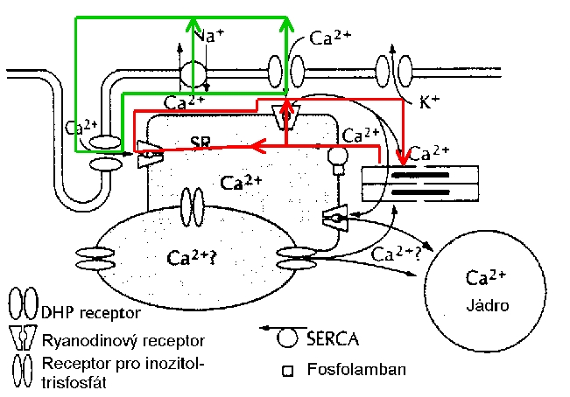
Srdce
2. spřažení excitace a kontrakce
depolarizace nebo β-adrenergní vliv → otevření dihydropyridinových receptorů (DHP) → Ca²⁺ z tubulů → otevření ryanodinových receptorů → výtok Ca²⁺ ze SR do cytosolu → spuštění kontakce
Na⁺/Ca²⁺ antiport vylučuje nadbytečné Ca²⁺ po proběhnutí akčního napětí (důležité v relaxaci)

Slide 24
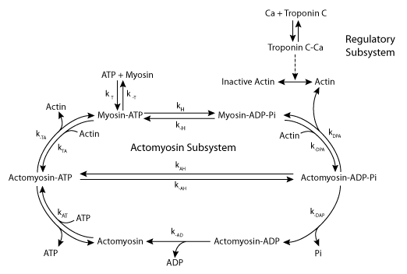
Srdce
3. kontraktilní systém
molekulární motor hnaný ATP
Ca²⁺ + troponin C - troponin I - vazba můstku na aktin
β-stimulace → ↑cAMP → ↑PKA (proteinkinázy A)→ fosforylace a otevření Ca kanálů (DHP) v T-tubulech → Ca²⁺ /Ca²⁺ kaskáda → ↑ intracelulární Ca²⁺ → ↑ kontraktilita (ionotropní úč.)

Slide 25
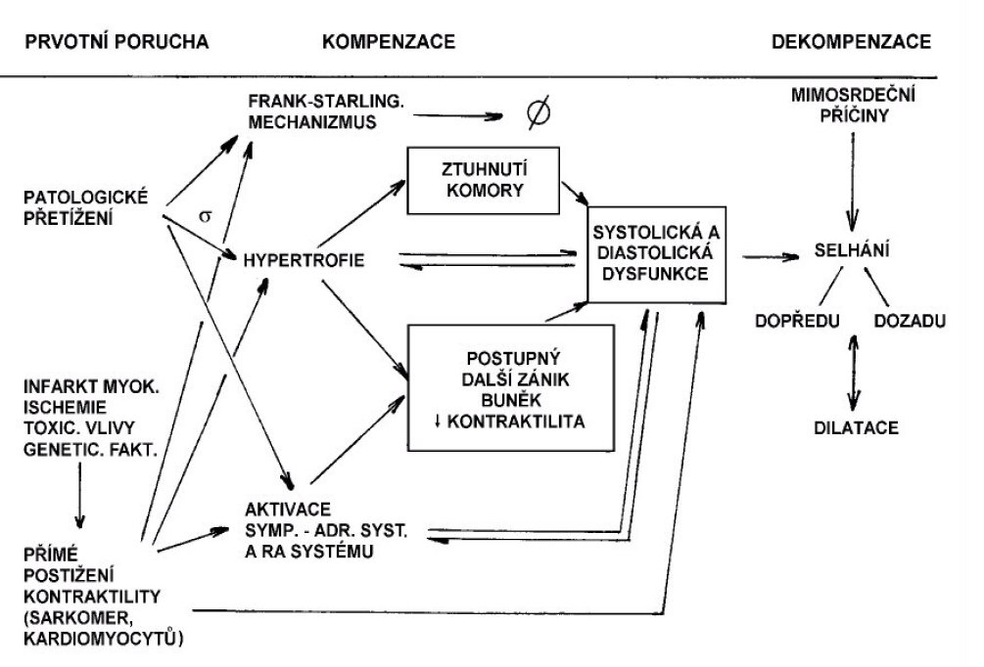
Patofyziologie srdce
Etiopatogeneze systolické a diastolické dysfunkce LK a srdečního selhání
systolická dysfunkce – je důsledkem snížené kontraktility
diastolická dysfunkce – je důsledkem snížené poddajnosti komory
srdeční selhání - je vyvrcholením dysfunkce komor(y), která v případě chronického selhání se vyvíjí delší dobu. Nejčastěji jde o systolickou dysfunkci, někdy i diastolická dysfunkce (např. hypertrofická kardiomyopatie).

Slide 26
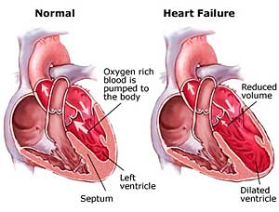
Srdeční selhání
srdce není schopno zajistit dostatečný srdeční výdej k pokrytí cirkulačních a metabolických potřeb organismu
klinicky se manifestuje příznaky systémového či plicního žilního městnání v kombinaci s poklesem systémového prokrvení
po vyčerpání možností adaptačních mechanismů dochází ke kompletnímu zhroucení oběhu
k rozvoji selhání srdce jsou náchylní zejména novorozenci a kojenci

Slide 27
Srdeční selhání
Akutní srdeční selhání
náhle vzniká dysfunkce myokardu
klinické známky selhání s uplatněním aktivace sympatiku (tachykardie, pocení, periferní hypoperfuze a oligurie) a Frankova-Starlingova zákona („energie potřebná na kontrakci je úměrná výchozí délce srdečních vláken“)
Chronické srdeční selhání
uplatňují se typické kompenzační mechanismy: hypertrofie myokardu, aktivace systému renin-angiotenzin-aldosteron (RAAS)
dochází ke snížení diurézy s retencí Na⁺ a vody, a tím ke zvýšení cirkulujícího objemu

Slide 28
Srdeční selhání
Etiologie
Kardiální příčiny
1. vrozené srdeční vady
u tlakového přetížení srdeční komory (např. aortální stenóza, syndrom hypoplastického levého srdce atd.)
u objemové zátěže komory (aortální insuficience atd.),
systolická dysfunkce komory (mitrální insuficience atd.)
kombinace uvedených faktorů (společná srdeční komora atd.)
ischémie myokardu (anomální odstup levé koronární tepny z plicnice)
2 získaná onemocnění srdce
arytmie (tachydysrytmie, AV bloky)
kardiomyopatie
myokarditida
revmatická horečka (febris rheumatica) a revmatické srdeční onemocnění (dysfunkce chlopní)
perikarditida
tumory srdce (rhabdomyosarkom)

Slide 29
Srdeční selhání
Etiologie
Extrakardiální příčiny
chronická obstrukce dýchacích cest
těžká anemie, polycytémie
metabolické vady (glykogenózy, mukopolysacharidózy, deficit karnitinu)
degenerativní neuromuskulární onemocnění (Duchennova svalová dystrofie)
cytostatika (doxorubicin, adriamycin)
endokrinní poruchy (tyreopatie, adrenální insuficience)
cévní abnormality (AV píštěle, hemangiomy, cévní tumory)
iatrogenní (rychlé parenterální převody roztoků, zejm. krve a krevních derivátů)

Slide 30
Srdeční selhání
Diagnostika
Echokardiografie
RTG hrudníku
EKG
Laboratorní vyšetření
krevní plyny
objemové přetížení LK s městnáním v plicním řečišti způsobí poruchu ventilace/perfuze a zvýrazní intrapulmonální P-L zkraty → hypoxémie a hyperkapnie
krevní obraz a sedimentace ery
pokles hladiny Hb a hodnot hematokritu svědčí pro retenci tekutiny v organismu
vysoké hodnoty Hb = dlouhotrvající tkáňová hypoperfuze a hypoxémie
zánět = sedimentace zvýšená, při chronickém srdečním selhání = sedimentace snížená

Slide 31
Srdeční selhání
Diagnostika
Laboratorní vyšetření
Biochemie séra a moči
hyponatremie dilučního původu při zadržování tekutin v organismu
hypochloremie - důsledkek vzestupu bikarbonátu a léčby kličkovými diuretiky
hypokalemie - může být v souvislosti s podáváním kličkových diuretik a sekundárním hyperaldosteronismem, který srdeční selhání provází
hyperkalemie je naopak důsledkem snížené renální funkce nebo již tkáňového poškození při významně sníženém srdečním výdeji
zvýšení urey a kreatininu je obrazem významného snížení renálních funkcí

Slide 32
Srdeční selhání
Diagnostika (v rámci VSV v novorozeneckém a časném kojeneckém věku)
hypoglykémie - projev deplece jaterního glykogenu
hypokalcemie - přítomna u pacientů se známkami snížení systémové cirkulace
vysoká osmolalita moči, často albuminurie a erytrocyturie (makroskopická i mikroskopická)
v důsledku sekundárního hyperaldosteronismu je v moči nápadně nízký odpad Na⁺ při vyšším odpadu K⁺ (poměr odpadu Na/K < 1, resp. U-Na < 10 mmol/l)

Slide 33
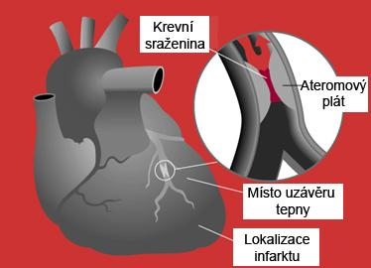
Ischemická choroba srdce
onemocnění, při kterém se aterosklerotické pláty ukládají v koronárním řečišti, kde jsou příčinou sníženého průtoku krve v srdečním svalu – myokardu
srdeční sval trpí nedokrevností – ischemií
klinickým projevem tohoto nepoměru mezi dodávkou a poptávkou kyslíku je bolest na hrudi - angina pectoris (AP)
finálním stádiem je koagulační nekróza srdečního svalu - infarkt myokardu

Slide 34
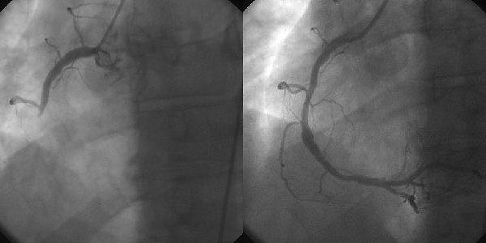
Infarkt myokardu
srdeční mrtvice = je náhlé přerušení krevního zásobování části srdce
akutní nekróza (smrt) okrsku kardiomyocytů vznikající v důsledku prolongované ischémie
vyskytuje více u mužů než u žen
nejvíce ohroženi jsou muži nad 50 let a ženy nad 60 let
toto onemocnění se však nevyhýbá také mladším lidem, kteří mají nadměrnou srážlivost krve, genetické dispozice či velmi špatnou životosprávu
spolu s AP jsou ICHS, na kterou ročně umírají statisíce lidí

Slide 35
Infarkt myokardu
Etiologie
příčinou ischémie je náhlý uzávěr koronární tepny nebo její extrémní progredující zúžení:
ruptura aterosklerotického plátu s nasedající intrakoronární trombózou (aterosklerotický plát vzniká dlouhodobým ukládáním tukových látek do stěny cévy, podkladem je tedy ateroskleróza)
embolizace koronární tepny - vmetek krevní sraženiny, která vznikla v jiném místě cévního řečiště
céva může být uzavřena také vzduchovou bublinkou (příhody při potápění)
spazmus, arteritida
Následky uzávěru koronární tepny
zástava oběhu (náhlá srdeční smrt)
v akutní fázi může nastat také kritické oslabení srdeční činnosti s kardiogenním šokem
pokud není krevní proud v postižené tepně obnoven do 2 hodin dochází k nevratnému poškození postižené části srdce
obnovení průtoku krve i po 2 hodinách má však dobré výsledky

Slide 36
Infarkt myokardu
Rizikové faktory
porucha lipidového metabolismu
kouření
hypertenze
DM
břišní typ obezity
psychosociální faktory
nedostatečná konzumace ovoce a zeleniny
nedostatečná pohybová aktivita
nadměrná konzumace alkoholu

Slide 37
Infarkt myokardu
Příznaky
déletrvající (přes 10 minut) tlaková krutá svíravá bolest v oblasti srdce a hrudní kosti
bolest neustupuje a je stále silná v jakýchkoli polohách
typické je vyzařování bolesti do ramene, krku a levé ruky a lopatky
nadměrné pocení
úzkost a dušnost
mohou se také objevit bolesti zad, břicha a čelisti
většinou se bolest dostavuje náhle, často v klidu nebo ve spánku

Slide 38
Akutní infarkt myokardu
infarkt, který pacienta přímo ohrožuje na životě
v koronárních tepnách více uzávěrů nebo se uzávěr nachází v místě nad větvením koronární tepny
rozsah poškození srdečního svalu mnohem větší
Diagnostika
Komponenta | Mr [Da] | Biologický poločas | Lokalizace v buňce
Kreatinkináza (CK) | 86 000 | 17 h | cytoplazma
• izoenzym MB (CK-MB) | 86 000 | 13 h
Laktátdehydrogenáza (LD) (především izoenzym LD₁) | 135 000 | 110 h
Myoglobin | 17 800 | 15 min
Srdeční troponin T (cTnT) (cytoplazmatická frakce) | 37 000 | 2–4 h
Srdeční troponin I (cTnI) (cytoplazmatická frakce) | 22 500 | 2–4 h
Srdeční troponin T (cTnT) | 37 000 | 2–4 h | fibrilární kontraktilní komplex
Srdeční troponin I (cTnI) | 22 500 | 2–4 h
Aspartátaminotransferáza (AST) (mitochondriální izoenzym) | 93 000 | 34 h | mitochondrie

Slide 39
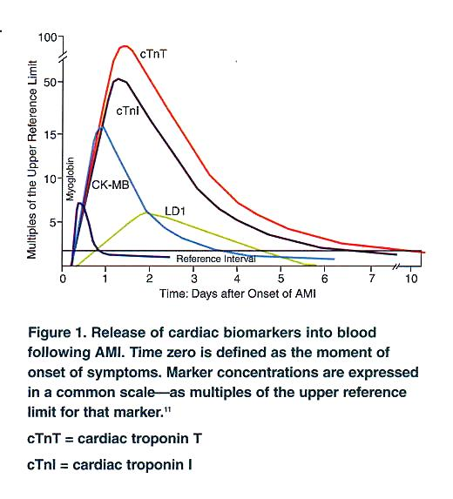
Akutní infarkt myokardu
Diagnostika

Slide 40
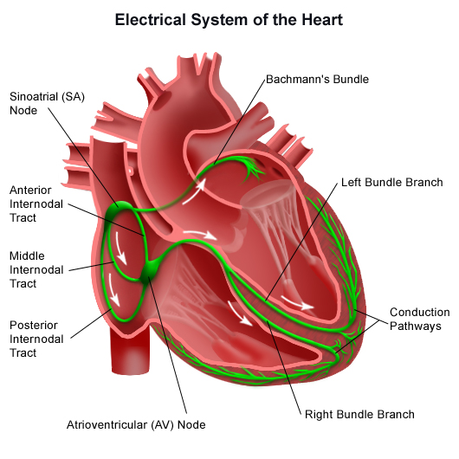
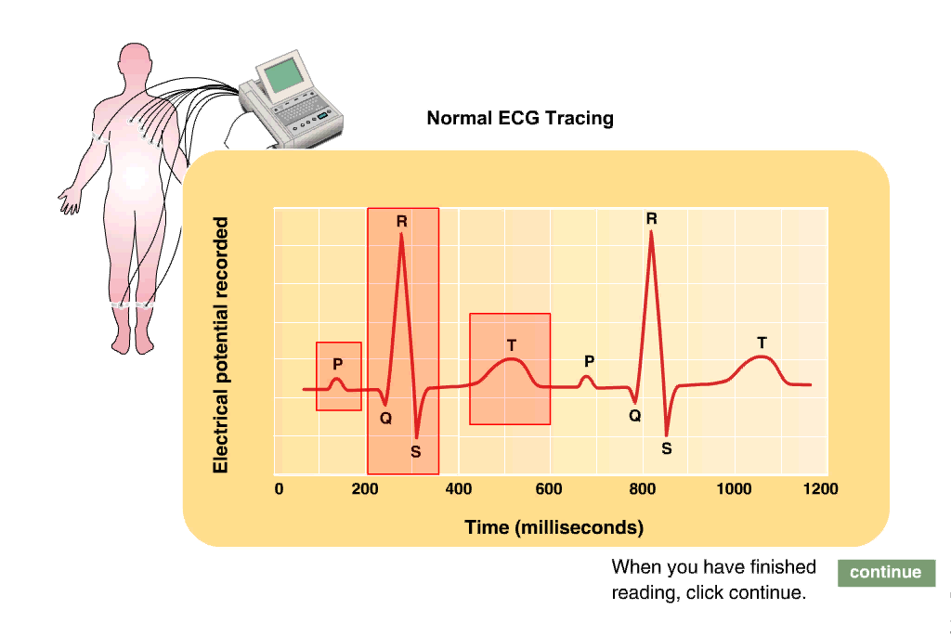
Srdce
Převodní systém
SA – uzel
internodální síňové spoje
AV – uzel
Hisův svazek
Pravé a levé raménko Tawarovo
Purkyňova vlákna

Slide 41
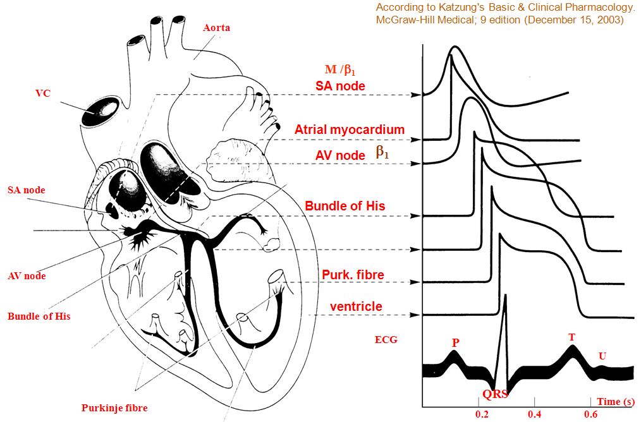
Srdce
Vedení elektrického signálu srdcem

Slide 42
EKG
vlna P | obraz elektrické aktivity síní
interval PQ | čas vedení vzruchu AV uzlem
komplex QRS | obraz elektrické aktivity komor
ST segment | mezi koncem QRS komplexu a nástupem T vlny fyziologicky v izoelektrické rovině
vlna T | obraz ústupu elektrického podráždění komor
vlna U | pozitivní či negativní vlna – nekonstantní, většinou nemá klinický význam

Slide 43
EKG
Popis EKG
rytmus – sinusový, arytmie
frekvence - norma 60-100/min, tachyarytmie, bradyarytmie
popis vln, segmentů a intervalů
výška a tvar QRS komplexu (hypertrofie srdečních komor, perikarditida, blokády ramének, preexcitace)
časové intervaly – PQ, QRS, QT
ST segment a vlna T – diagnostika akutních koronárních syndromů
elektrická osa srdeční

Slide 44
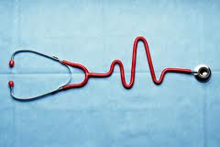
Poruchy srdečního rytmu = arytmie
abnormalita elektrického signálu srdce, jejíž příčinou je porucha
1. vzniku signálu
2. převodu
3. obojího
arytmie definujeme per exclusionem – tj. každý rytmus odlišný od normálního sinusového rytmu je arytmie (může být i pravidelná)

Slide 45
Arytmie
Etiologie (arytmogenní substrát)
problémy vegetativního nervového systému (nervová labilita, kompenzace srdečního selhání, šok, úzkost)
ischémie, hypoxie and reperfúze, změny pH
iontová nerovnováha
onemocnění myokardu – hypertrofie, dilatace, amyloidóza, jizva po AIM
zánět (myokarditis)
celkový stav (traumata, endokrinopatie...)
genetické příčiny (mutace genů pro iontové kanály
aberantní vedení – např. Kentův svazek (WPW syndrom – přídatná dráha mezi síněmi a komorami obcházející AV uzel) – asi u 1 % populace, většinou je asymptomatický

Slide 46

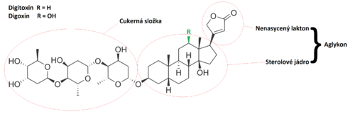
Arytmie
Arytmie v důsledku podávání léků:
Antiarytmika
β-blokátory
Digitalis – srdeční glykosidy
inhibují Na⁺/K⁺ ATPázu srdeční sarkolemy, což vede ke zvýšení množství intracelulárního vápníku přes Na⁺/Ca²⁺ výměníkový systém
zvýšení intracel. Ca²⁺ následně stimuluje uvolňování dalšího vápníku ze SR, jeho vazbu na troponin C, což zvyšuje kontraktilitu (+ inotropní)
působí nepřímo na zpomalení srdeční frekvence tím, že zvyšují aktivitu vagového nervu (- dromotropní a chronotropní)

Slide 47
Arytmie
Arytmogenní mechanismus
arytmie vznikají v zásadě na čtyřech principech:
Změněná automaticita (závisí hlavně na poklesu membránového napětí ve fázi 4)
Re-entry - arytmie vzniká v oblasti AV uzlu, předpokladem je existence dvou paralelních drah v uzlu, z nichž jedna vede vzruchy pomaleji - krouživý vzruch aktivující předsíně i komory
Spouštěná (triggered) aktivita
Převodní blokády
Dělení arytmií dle
frekvence – bradyarytmie / tachyarytmie
lokalizace – supraventrikulární / ventrikulární
mechanizmu – porucha vzniku / vedení signálu

Slide 48
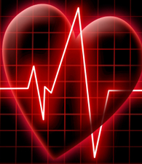
Arytmie
Bradyarytmie
SA blok
syndrom nemocného SA uzlu (sick-sinus syndrome)
AV blokády
2. Tachyarytmie
supraventrikulární
SV extrasystoly – atriální, junkční
atriální tachykardie, flutter, fibrilace
AV nodální re-entry tachykardie (AVNRT)
AV re-entry tachykardie (Wolf-Parkinson-White syndrom)
komorové
komorové extrasystoly
komorové tachykardie
fibrilace komor

Slide 49
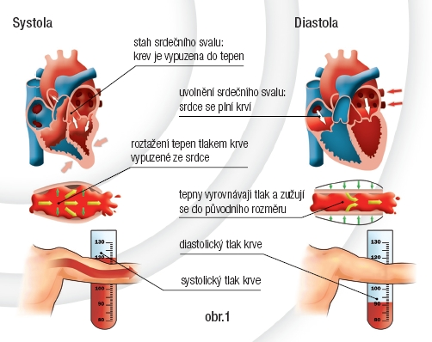
Tlak krve
TK je výsledkem působení
genetických faktorů
faktoru zevního prostředí
endogenních regulačních mechanizmů

Slide 50
RAAS
Renin-angiotenzin-aldosteronový systém
je jedním z hlavních neurohumorálních regulátorů fyziologické homeostázy
primárním podnětem pro jeho aktivaci je vyplavení reninu z juxtaglomerulárních b., lokalizovaných v medii aferentních renálních arteriol, k tomu může dojít na základě:
poklesu průtoku krve aferentní arteriolou (např. hypotenze různé etiologie, stenóza renální arterie)
snížení přívodu NaCl do oblasti macula densa distálního tubulu
aktivace β₁-adrenoreceptorů v oblasti juxtaglomerulárních buněk

Slide 51
RAAS
Renin-angiotenzin-aldosteronový systém
renin má vliv na odštěpení dekapeptidu angiotenzinu I (AGI) z angiotenzinogenu
z AGI je následně angiotenzin-konvertujícím enzymem (ACE) odštěpen histidin a leucin v pozici 9 a 10 → oktapeptid angiotenzin II (AGII)
ACE katalyzuje rovněž inaktivaci bradykininu (lokální tkáňový hormon - vazodilatace a zvýšení vaskulární permeability)
sekrece reninu je stimulována prostaglandiny (PGI2, PGE2) a inhibována β-blokátory

Slide 52
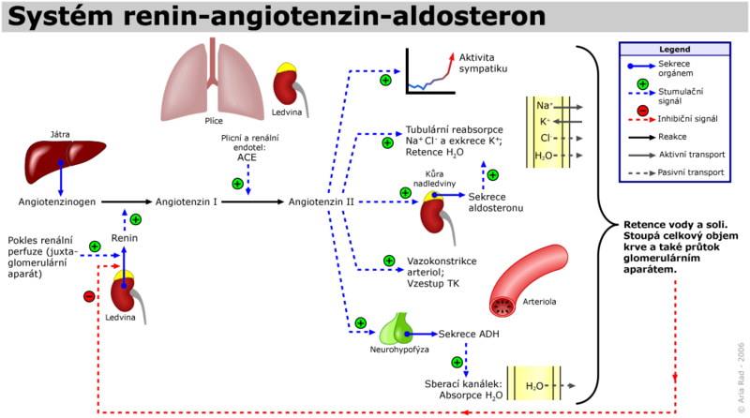
RAAS
Renin-angiotenzin-aldosteronový systém

Slide 53
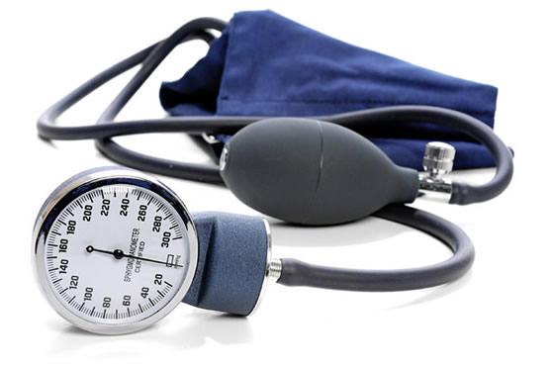
Hypertenze
Sekundární (5 %)
↑ TK je symptomem jiného primárního onemocnění
renální
endokrinní
prim. hyperaldosteronismus
feochromocytom
Cushingův syndrom
akromegalie
monogenní formy hypertenze
mutace genů ovlivňujících hospodaření s Na
Esenciální (95 %)
známe mnoho patogenetických mechanizmů, ale ne vlastní etiologickou příčinu
v ledvině

Slide 54
Esenciální hypertenze
Kritéria
TK ≥ 140/90 mmHg u dospělého bez ohledu na věk v klidu (> 10 min) opakovaně min. 2× ze 3 měření v odstupu několika dní
u diabetiků a chronického selhání ledvin by měl být tlak <130/80 mmHg
Stupeň
mírná 140 – 179/90 – 104
středně závažná 180 – 199/105 - 114
těžká ≥ 200/115
izolovaná systolická hypertenze STK >160 při DBP <90 mmHg
rezistentní ≥140/90 při kombinaci 3 antihypertenziv
Stádia
I – prosté zvýšení TK bez orgánových změn
II – hypertrofie LK, mikroalbumin-/proteinurie, kalcifikace aorty
III – srdeční selhání, renální insuficience, CMP

Slide 55
Esenciální hypertenze
není jen prostou hemodynamickou odchylkou ale je až v 80 % případů sdružena s řadou metabolických odchylek
inzulinová rezistence / porušená glukózová tolerance / DM
obezita
dyslipidemie
jejich společný výskyt je častější než by odpovídalo náhodnému souvýskytu = METABOLICKÝ SYNDROM
Genetický základ EH
20 – 40 % variability TK je určeno geneticky
hypertenze je jednoznačným rizikovým faktorem kardiovaskulární a cerebrovaskulární mortality a rizikovým faktorem selhání ledvin
vzestup o každých 20 mmHg SBP a 10 mmHg DBP zdvojnásobuje riziko (významně potencuje proces aterogeneze – mechanické poškození endotelu usnadňuje působení všech ostatních faktorů a při již rozvinuté ateroskleróze napomáhá její akutní manifestaci (ruptura plátu)

Slide 56
Esenciální hypertenze
Vnější faktory
příjem Na (soli)
po snížení příjmu obvykle pokles TK (i když ne vždy)
zvýšená citlivost k Na se uplatňuje zejm. v některých populacích (zejm. černoši), kde je příjem Na obecně nízký, a proto je zajištěna intenzivní reabsorpce Na (přetrvává i v jiných podmínkách - “gen otroků”)
na druhou stranu např. v Evropě je příjem soli obecně vysoký, a přesto ne všichni jsou hypertonici (evidentně různá citlivost)
chronický stres
zpočátku reaktivní ↑ TK vede k remodelaci cévní stěny, a tím fixaci hypertenze (prokázáno např. studiemi srovnávající skupiny osob stejného věku a pohlaví ale různých profesí = úrovní stresu žijících ve stejném prostředí např. jeptišky, letečtí dispečeři)
nárůst tělesné váhy / nadváha / obezita
alkohol ?

Slide 57
Esenciální hypertenze
Patogeneze – heterogenní onemocnění
vše co ovlivňuje srdeční výdej
zvýšená aktivita sympatického nervového systému
snížená citlivost k inzulinu
snížená senzitivita baroreflexu
aktivace osy hypotalamus - hypofýza (ACTH) - nadledvina (glukokortikoidy a aldosteron)
zvýš. velikost levé komory
vše co ovlivňuje cirkulující volum
vyšší plazmatické hladiny jednotlivých součástí RAAS (t.j. hladina reninu, ACE, AGT)
variabilita enzymů syntetizujících steroidy, zejm. aldosteron-syntetázy
zvýš. citlivost k Na (centrální osmorecepce a tubuluglomerulární zpětná vazba)
snížená citlivost k inzulinu
změny hladin nebo působení atriálního natriuretického peptidu (ANP)

Slide 58
Esenciální hypertenze
vše co ovlivňuje periferní rezistenci
zvýšená aktivita sympatického nervového systému
vyšší plazmatické hladiny jednotlivých součástí RAS (t.j. hladina reninu, ACE, AGT)
zvýš. aktivace ATR1 jako důsledek genet. variability
kalikrein-kininový systém
poměr mezi hladinami para-/autokrinních vazopresorických (endotelin, TXA) a vazodilatačních mediátorů (NO, adenosin)
vše co ovlivňuje poddajnost, hypertrofii a remodelaci cév
růstové faktory jejich receptory
oxidační stres
změněné transportní procesy na buněčné membráně (Na⁺/H⁺ transport)
ostatní
snížený počet nefronů
fetální programování

Slide 59
Esenciální hypertenze
inzulinová rezistence
inzulín:
má anti-natriuretický efekt (stimuluje Na⁺/K⁺ ATP-ázu → zvýšená reabsorbce Na⁺ v prox. i dist. tubulu)
zvyšuje aktivitu sympatiku (perif. rezistence a vazokonstrikce v ledvině, sekrece reninu)
sympatický nervový systém
kontroluje Q = průtok (tedy CO) i R = rezistenci
noradrenalin z adrenergních nerv. zakončení a cirkulující adrenalin z dřeně nadledvin:
α1-receptory - konstrikce perif. arteriol (včetně aferentní a eferentní arterioly → pokles RBF (renal blood flow) a GFR → zvýšená resorbce Na⁺)
β1-receptory – v srdci ionotropní a chronotropní účinek
β1-receptory - v ledvině stimulují uvolnění reninu z granulárních JG b., a tím aktivaci systémového RAAS

Slide 60
Esenciální hypertenze
RAAS – kaskáda enzymatických reakcí vedoucích k vytvoření AGTII
systémový efekt
vazopresorický efekt
aktivace fosfolipázy C → PIP2 (fosfatidylinositol 4,5-bifosfát) štěpen na IP3 a DAG → mobilizace intracelulárního Ca
stimulace uvolňování aldosteronu v kůře nadledvin (reabsorbce Na a vylučování K v distálním tubulu a sběrném kanálku)
ve dřeni nadledvinek AGTII facilituje uvolnění katecholaminů
centrálně zvyšuje tonus sympatiku (stimuluje uvolňování katecholaminů z nervových zakončení)
v neurohypofýze AGTII stimuluje sekreci vasopresinu (ADH) s následnou retencí vody (vazba AGTII na specifický AGT1-receptor)
při dlouhodobém vzestupu koncentrace AGTII → silný proonkogenní vliv – je stimulován růst hladkých svalových buněk cév a příčně pruhované svaloviny srdce, zvyšuje se syntéza kolagenu a zvyšuje se tvorba superoxidových radikálů

Slide 61
Esenciální hypertenze
RAAS – kaskáda enzymatických reakcí vedoucích k vytvoření AGTII
lokální účinek systémového AGTII + zejm. lokálně tvořený AGT → AGTII
AGTII – silný vazokonstriktor, způsobuje hypertenzi, přispívá k rozvoji aterogeneze stimulací proliferace buněk cévní hladké svaloviny
dlouhodobější efekt zejm. v cévní stěně, myokardu a ledvině
hypertrofie a remodelace cévní stěny a myokardu
v ledvině hypertrofie glomerulů, proliferace mesangia a konstrikce vas efferens → zvyšuje reabsorbci Na⁺ v proximálním tubulu

Slide 62
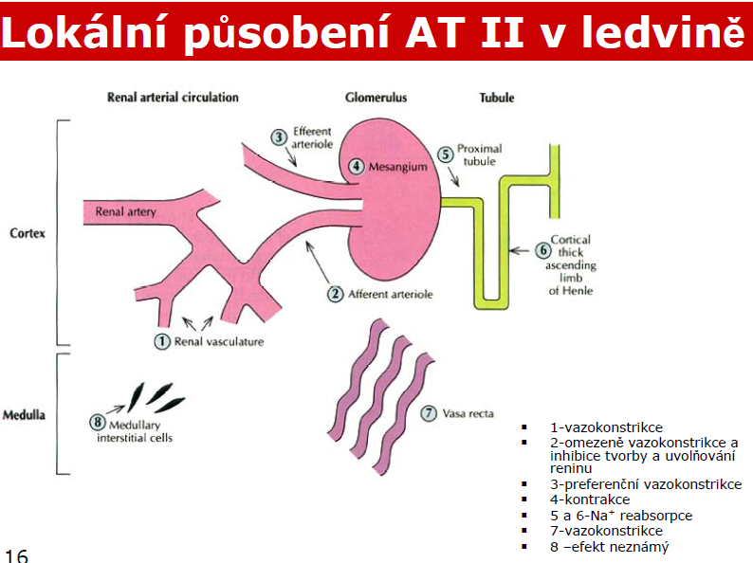
Esenciální hypertenze

Slide 63
Esenciální hypertenze
vazokonstrikční a vazodilatační mediátory
oxid dusnatý (NO)
tvořen NO syntetázou (NOS) - jednak konstitutivně exprimovanou (cNOS) a jednak inducibilní (iNOS)
vede k relaxaci hl. svalstva cév
inhibuje proliferaci b.
moduluje efekt jiných faktorů (AGTII, endotelin, noradrenalin,…)
endotelin
produkován endotelovými b.
velmi silný vazokonstriktor
vazba na receptory

Slide 64
Nemoci periferních cév
zahrnuje všechny choroby způsobené obstrukcí velkých arterií (tepen) rukou a nohou, kdy obtíže mohou vyplynout
z aterosklerózy (kornatění tepen)
ze zánětlivých procesů vedoucích ke stenóze (zúžení) tepen,
z embolismu či z trombotických formací
Ischemická choroba dolních končetin (ICHDK)
je projevem systémové aterosklerózy v tepnách
křečovité svalové bolestí vázané na námahu a rychle odeznívající při odpočinku
později - noční bolesti, nehojící se vředy, změny barvy a teploty kůže na postižené končetině, kůže bývá suchá, promodralá, chladná, zpomalený růst ochlupení a nehtů
až amputace

Slide 65
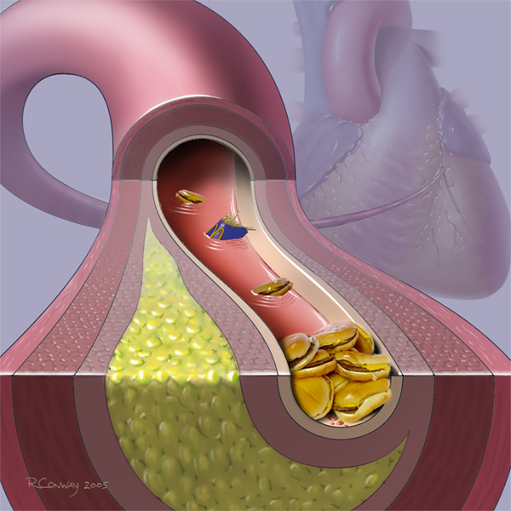
Ateroskleróza
athera = kaše, atheroma = „kašovitý tumor“, sclerosis = ztluštění
zánětlivé onemocnění cévní stěny („kornatění tepen“) charakterizované akumulací lipidů v přeměněných makrofázích – pěnových buňkách
vzniká tak aterosklerotický plát, který v závislosti na své stabilitě může způsobit akutní či chronickou okluzi
způsobuje poškození cévy – rozšíření cévy, její rupturu, nejč. částečná obturace jejího lumenu

Slide 66
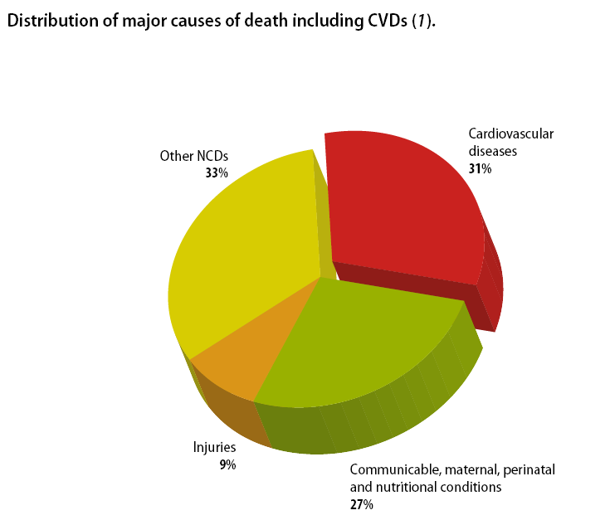
Ateroskleróza
Epidemiologie
kardiovaskulární choroby tvoří celosvětově asi 1/3 všech úmrtí (nejčastější příčina)
v ČR a Evropě je podíl cca ½
z toho asi 80 % připadá na nemoci spojené s aterosklerózou, zejména srdce a mozku
jedná se také o nejrozšířenější příčinu morbidity a invalidity

Slide 67
Ateroskleróza
Patogeneze aterosklerózy
aktivované endotelové buňky přitahují do místa léze :
monocyty/makrofágy a T-lym z krevní cirkulace
buňky vaskulární hladké svaloviny z medie
subendotelový prostor se postupně zvětšuje (zvýšená cytoadheze)
současné zvýšení permeability endotelové výstelky umožňuje pronikání lipoproteinových částic do tohoto prostoru, dochází v nich k lipoperoxidaci působením reaktivních forem kyslíku a dusíku, které nebyly zneškodněny antioxidačním mechanizmem

Slide 68
Ateroskleróza
Průběh aterosklerózy
vychytávání ox. LP (zejm. LDL) makrofágy pomocí svých „scavangerových“ (čistících) receptorů a jejich přeměna v pěnové buňky
stěna cévy se v místě poškození ztlušťuje (migrací a proliferací buněk hladké svaloviny, tvorbou extracelulární matrix, nekrotickými depozity z rozpadlých pěnových buněk)
stěna cévy dostává prokoagulační vlastnosti
tvorba aterómu (aterómového plátu)
klinické příznaky se projeví, až když pokročilé léze stěny cévní se komplikují rupturou obalu ateromového plátu, krvácením do plátu, vznikem trombózy nebo embolu

Slide 69
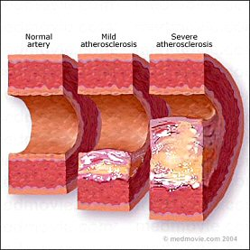
Ateroskleróza
Stádia aterosklerózy
iniciace
zánět
tvorba fibrózní čepičky
ruptura plaku
trombóza

Slide 70
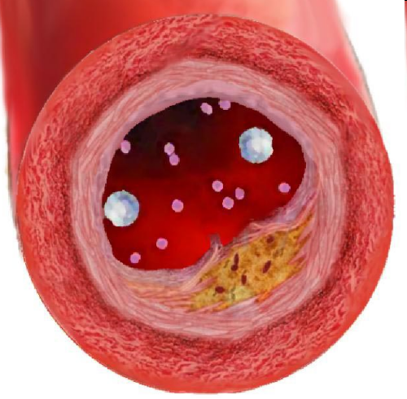
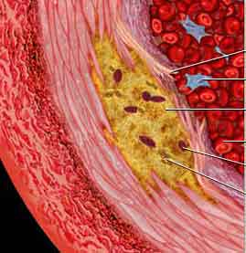
Ateroskleróza
Patogeneze aterosklerózy - uplatňuje více mechanizmů:
„endoteliální“ – mechanické poškození endotelu a cévní stěny
„zánětlivý“
„lipidový“ – metabolické poškození

Slide 71
Ateroskleróza
Fce endotelu
antitrombotická – brání adhezi a aktivaci tro (kolagen a vWf), aktivuje fibrinolýzu, inaktivuje koagulační faktory (trombomodulin)
ovlivňuje činnost hladkých cévních svalů, a tím cévní průsvit (NO a endotelin)
bariéra pro přestup složek krevní plazmy do cévní stěny
exprimuje spec. adhezivní molekuly pro leu
vytváří některé cytokiny, kt. ovl. stabilitu cévní stěny nebo mitogenní úč. na cílové b.

Slide 72
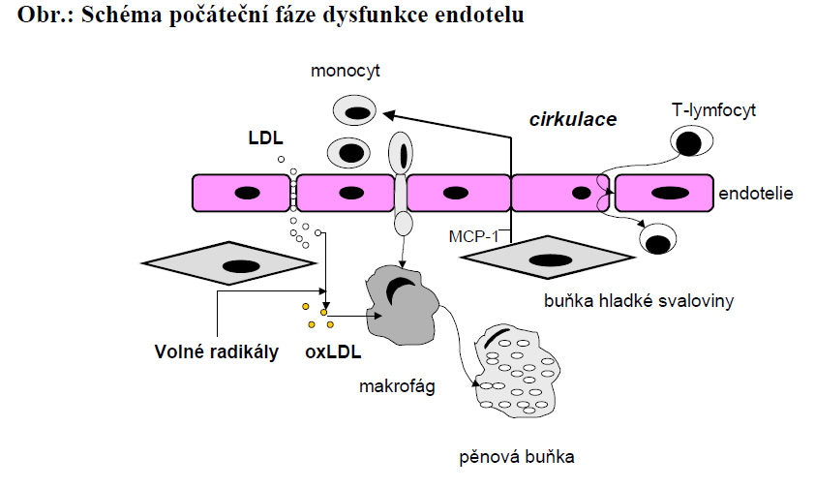
Ateroskleróza
Endoteliální dysfunkce
zvýšená cytoadheze – protrombotické nastavení
snížená schopnost vazodilatace
zvýšená propustnost endotelu
endoteliální dysfunkce časově předchází rozvoji aterosklerózy
projevuje se zejména sníženou syntézou NO

Slide 73
Ateroskleróza
Faktory atherogeneze
HT – oxidační stres, mechanické poškození endotelu -„střižné napětí“ (shear stress) cévní stěny při arteriální HT nebo u změny způsobu proudění z laminárního na turbulentní proudění
DM (hyperglykemie, AGE) – oxidační stres, neenzymová glykace proteinů endotelu
LDL – částice modifikovány oxidací, glykací (uDM), agregací s proteoglykany nebo inkorporací do imunitních komplexů = lipotoxicita

Slide 74
Ateroskleróza
Faktory aterogeneze
HT
AGTII se váže na specifický receptor (AGT1) → uvolnění reaktivních forem kyslíku a dusíku v různých buňkách stěny arterií
oxidační stres navozuje atrakci a aktivaci monocytů, což vede k produkci MCP-1 (monocyte chemoattractant protein-1)
cestou superoxidového aniontu nabuzeného AGT1 receptorem je stimulována tvorba ICAM-1 a VCAM-1 v endotelových buňkách, aktivaci fosfolipasy C (PLC) , zvýšení koncentrace intracelulárního Ca²⁺ a kontrakci hladké svaloviny
zvyšuje se dále proteosyntéza a hypertrofie hladké svaloviny stěny cévní
AGT1 také zvyšuje aktivitu lipoxygenasy v buňkách hladké svaloviny, což podporuje zánětlivou reakci a lipoperoxidaci LDL (exprimuje se receptor pro oxLDL – LOX-receptor)
AGTII prostřednictvím aktivace receptoru AGT-1 podporuje atherogenezi ve všech stádiích vývoje
ACE2 (karboxypeptidáza) katalyzuje odštěpování C-terminálního konce AGTI za vzniku nonapeptidu, který se po další peptidolýze mění na heptapeptid
heptapeptid AGTI nepůsobí vazokonstrikci, ale vazodilataci, a tedy nezvyšuje TK

Slide 75
Ateroskleróza
Faktory aterogeneze
homocystein - zvýšená koncentrace v plasmě → zvýšená adhezivita molekul, syntéza kolagenu, oxidační stres (podávání folátu, vit. B₁₂ a B₆ může hladiny normalizovat)
infekce - přítomnost herpetických virů a Chlamydia pneumoniae v ateromových plátech a protilátky proti různým infekčním agens (H. pylori, CMV, EB virus, Hemophilus influenzae…), a také chronický zánět parodontu je rizikový faktor rozvoje aterosklerózy
kouření cigaret – dehet, akrolein působí na funkci leu → snižuje rezistenci vůči infekci, nikotin má imunosupresivní účinky atd.
zánětlivá reakce

Slide 76
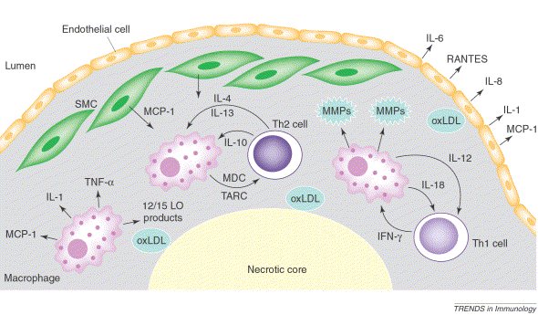
Ateroskleróza
Úloha zánětu v ateroskleróze
infiltrace subendoteliálního prostoru leu
vychytávání oxidovaných lipoproteinů makrofágy
tvorba pěnových b., kt. produkují řadu zánětlivých mediátorů (např. cytokiny)
zánět. mediátory podporují migraci buněk hladké svaloviny z medie do intimy a jejich proliferaci
destabilizace a ruptura zaníceného aterosklerotického plátu

Slide 77
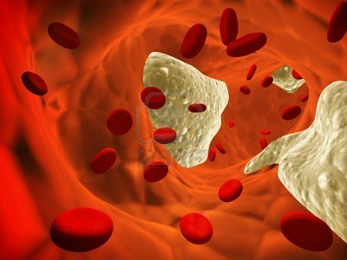
Ateroskleróza
Poruchy lipidového mechanismu
poškození endotelu tepen oxidovanými lipoproteinovými částicemi (zejm. aterogenními)
Frakce lipoproteinů
aterogenní: LDL, remnanta chylomikronů a VLDL, ApoE
antiaterogenní: HDL, ApoE

Slide 78
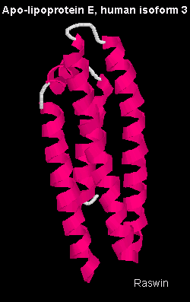
Ateroskleróza
Apolipoprotein E
tvořen v játrech, méně ve svalech a nadledvinách, lokálně je produkován v makrofázích a neuroglii
transportuje lipoproteiny, vitamíny rozpustné v tucích, CHL v lymfatickém systému a poté také v krvi
na systémové úrovni je APOE součástí chylomikronů, VLDL, IDL a některých molekul HDL (HDL-APOE má antiagregační účinek)
je ligandem LDL - receptoru a některých dalších receptorů v játrech, scavengerových receptorů makrofágů a neuronálních receptorů
je-li přítomen na povrchu hepatocytu ve vazbě s proteoglykany, může vázat lipoproteiny neobsahující APOE
je i součástí některých lokálně vytvářených lipoproteinových částic

Slide 79
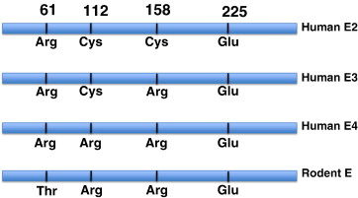
Ateroskleróza
Isoformy ApoE
celkem asi 30 isoforem apolipoproteinu E kódovaných různými alelami genu na chromosomu 19 (OMIM)
v evropské populaci - isoformy E2, E3 a E4, lišící se aminokyselinami na 112. a 158. místě (kódovány alelami ε2, ε3 a ε4)
alely jsou kodominantní, existuje tedy 6 různých fenotypů (E2/E2, E2/E3, E2/E4, E3/E3, E3/E4, E4/E4)

Slide 80
Ateroskleróza
Isoformy ApoE
isoforma APO E4 nevytváří heterodimery, je tak ve VLDL částici koncentrovanější → výraznější vazba na jaterní LDL - receptory a následně jejich down-regulace → výsledkem je zhoršené odbourávání CHL („šetřící varianta“)
isoforma E2 se na LDL- receptor váže s podstatně menší afinitou než E3 nebo E4 → up-regulace LDL-receptorů, zlepšení odbourávání LDL a nižší hladiny plazmatického CHL (homozygoti E2/E2 však hůře odbourávají chylomikrony a VLDL, důsledkem čehož je vyšší hladina triacylglycerolů)

Slide 81
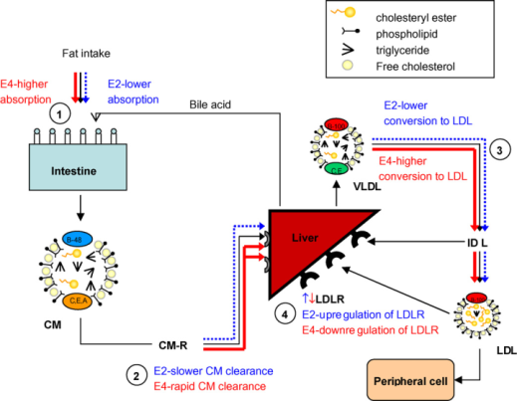
Ateroskleróza
Isoformy ApoE

Slide 82

Ateroskleróza
Isoformy ApoE
isoforma E3, v populaci nejvíce rozšířená, leží obecně svými biochemickými a funkčními vlastnostmi mezi E2 a E4
nositelé alely ε2 se vzhledem k nejčastějšímu genotypu ε3/ε3 chovají obvykle opačně, než nositelé alely ε4 (tj. u chorob, kde alela ε4 vystupuje jako riziková, ε2 má obvykle funkci protektivní a naopak)
genotyp ε2/ε2 je podmínkou nutnou, ne však postačující k rozvoji familiární hyperlipidémie III. typu (FHLP III se vyskytuje u <10% nositelů ε2/ε2, ostatní jsou spíše normo- až hypolipidemičtí)
nosičství alely ε4 je vůbec nejvýznamnější genetickou determinantou pro vznik late-onset Alzheimerovy demence

Slide 83
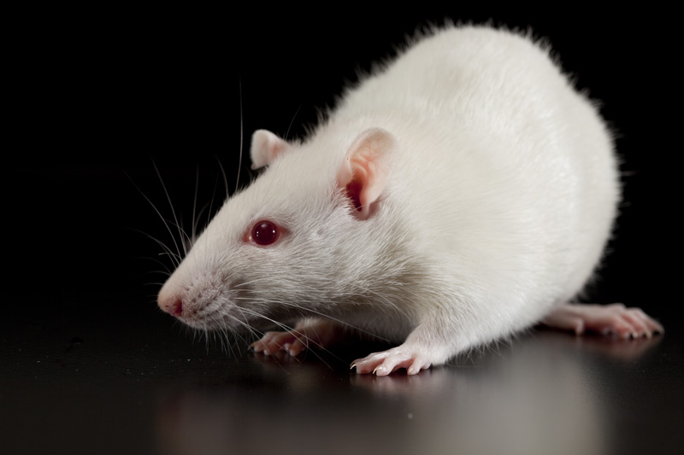
Ateroskleróza
Apolipoprotein E
ApoE deficientní myš
u pokusných zvířat, zejména hlodavců, je obecně problematické modelovat aterosklerózu
knock-out genu pro APOE (alternativou je knock-outovaný LDL-receptor nebo kombinace obojího)
APOE deficientní myš má i zhoršenou reparaci nervové tkáně a kognitivní funkce

Slide 84
Ateroskleróza
Onemocnění spojená s aterosklerózou
infarkt myokardu
ICHS (s AP)
srdeční selhání
cévní mozková příhoda
vaskulární demence
renovaskulární HT
ISCHD
infarkt střeva, ledviny…

Slide 85
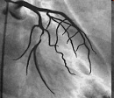
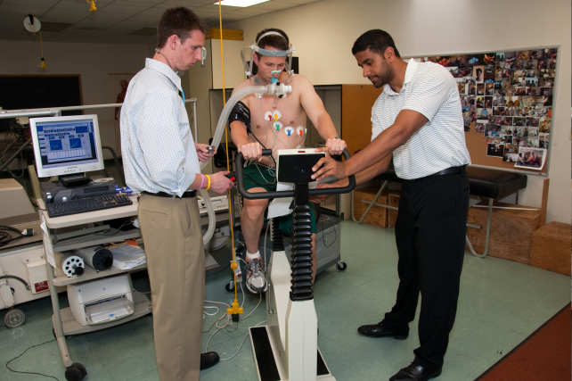
Ateroskleróza
Vyšetřovací metody
většina metod slouží k detekci stenózy vyvolané aterosklerotickou lézí
invazivní (sonografie cév, koronarografie…) i neinvazivní (zátěžový test…)
Krevní testy
zaměřené na rizikové faktory
rozhodující je lipidové spektrum, hyperglykémie (s HT tvoří „metabolický syndrom“)
při familiárním výskytu v mladším věku je vhodné provést i genetické testy na známé rizikové alely

Slide 86
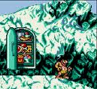
Ateroskleróza
Evoluční hypotéza o společném základu příčin aterosklerózy a inzulínové rezistence (DM)
prehistorii člověka - hlavní příčinou smrti: infekce a dlouhodobý nedostatek potravy → lidský genom zaměřen na podporu imunity a odpovědi na zánět a na zvládnutí metabolické situace v době krize (udržení glukoneogeneze po dlouhou dobu za stavu malnutrice)
nejlepší adaptace = podpora zánětlivé a imunitní odpovědi a mírná inzulínová rezistence
jiný životní styl = fyzická aktivita, proteinová výživa bez čistých cukrů = neměli aterosklerózu ani DM
inzulínová rezistence a DM mají úzký vztah k mírnému zánětu a k alteraci v imunitním systému
bylo prokázáno, že adipocyty produkují prozánětlivé cytokiny, tedy že centrální obezita je svázána s aterogenezí a DM
zvýšení CRP a IL-6 predikuje aterotrombózu

